Slide 1
MCU周工作总结
汇报人：赵越
Email：zhy910827@mail.nwpu.edu.cn
西北工业大学
2015年1月16日

Slide 2
Outline
1
文献综述
2
本周工作
3
存在的问题
4
下一步工作计划

Slide 3
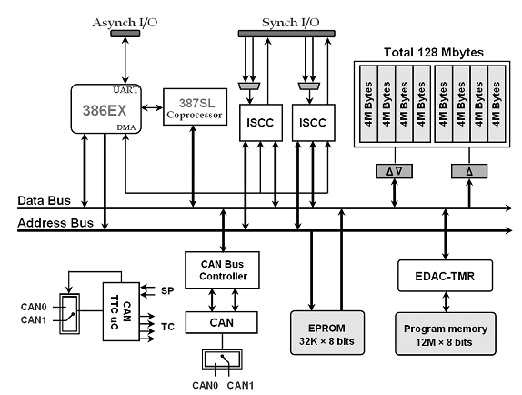
文献综述
《A Real Time EDAC System for Applications Onboard Earth
Observation Small Satellites 》
IEEE TRANSACTIONS ON AEROSPACE AND ELECTRONIC SYSTEMS VOL. 48, NO. 1 JANUARY 2012

Slide 4
本周工作
后端验证；
  FunctionalSimulation；
版图
外设通信接口
  WatchDog √ 原有
  UART √ IP核
  I2C √ IP核
  TimerA √ 原有，之前未加入
  HardwareMultipler √ 原有
  GPIO √ 简化原有
布局参考
W
L

Slide 5
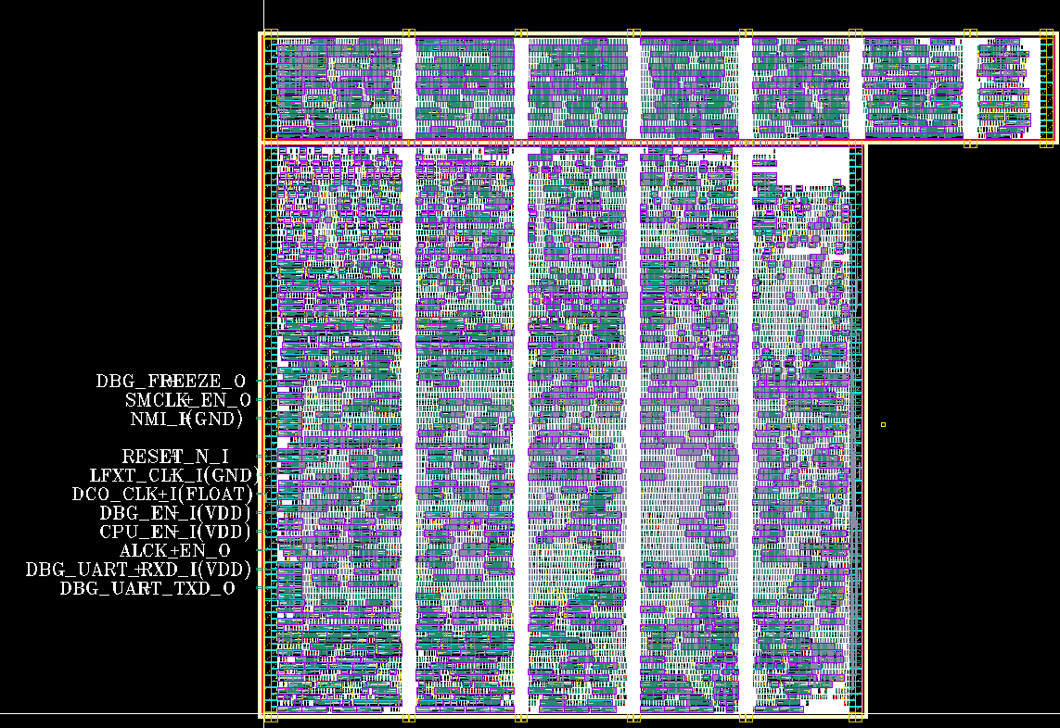
版图
GPIO
CLK
ADC12
ADC10
DAC12
DMEM
PAD
PMEM

Slide 6
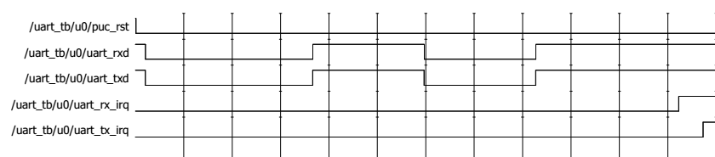
模块接口UART
收到数据中断
发送数据中断
00110011
0xCC

Slide 7
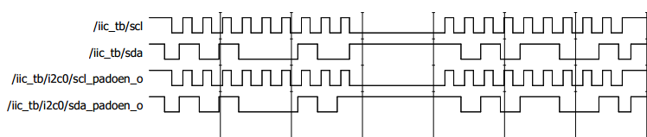
模块接口I2C
设备ACK
总线
Master输出
10100010
0xA2

Slide 8
布局参考–面积
模块 | 建议值（W*H） | 最大值（W*H）
模拟模块
ADC12 | 1100*900 | 1200*1000
ADC10 | 1100*900 | 1200*1000
DAC12 | 1100*900 | 1200*1000
CLOCK | 1100*900 | 1200*1000
数字模块
CPU | 1200*800 | 1500*1000
PMEM | 3000*900/bank*4 | 3500*1000/bank*4
DMEM | 500*800 | 600*1000
Interface | 500*800 | 600*1000

Slide 9
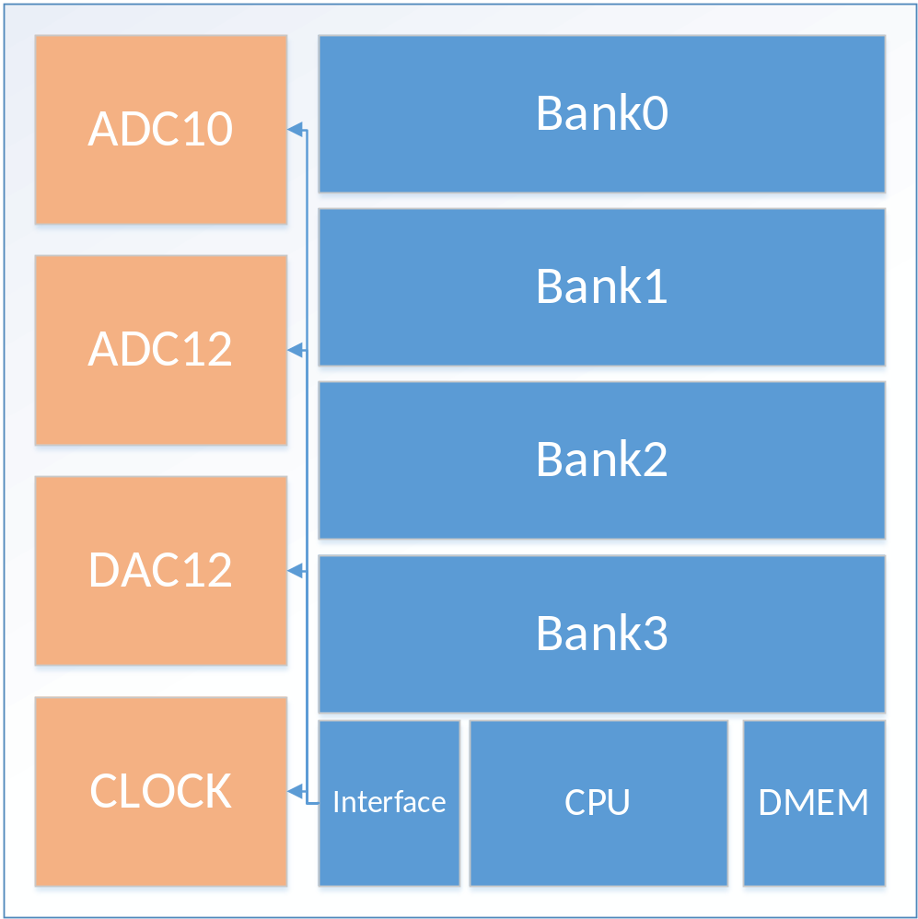
布局参考–位置

Slide 10
存在的问题
多少个PAD？PAD的形式？
线长？驱动？

Slide 11
下一步工作计划
重新综合产生版图；
明确连接线和PIN；
仿真。

